Slide 1
PHÒNG GIÁO DỤC VÀ ĐÀO TẠO QUẬN LONG BIÊN
TRƯỜNG MẦM NON ĐÔ THỊ SÀI ĐỒNG
KPKH:
Đề tài: Trò chuyện họ hàng gia đình bé
Lớp: MG 4 tuổi
Giáo viên:

Slide 2
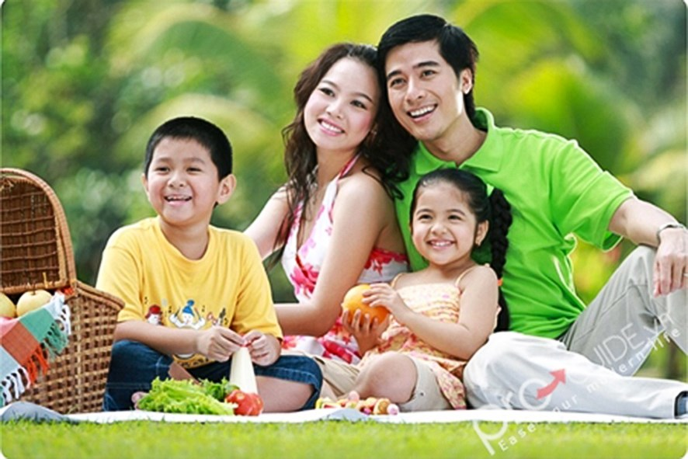

Slide 3
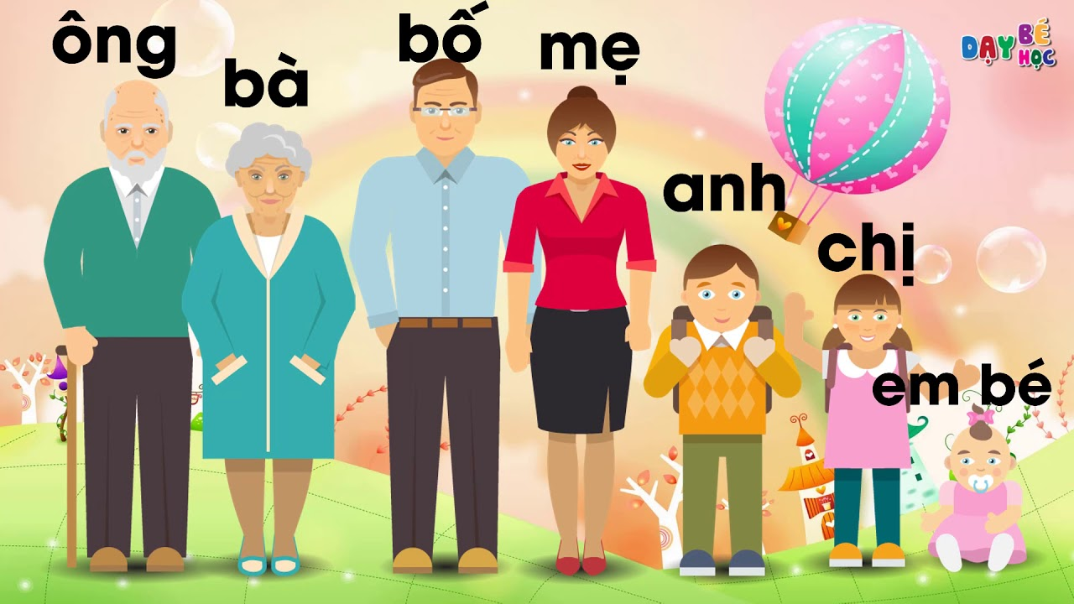

Slide 4
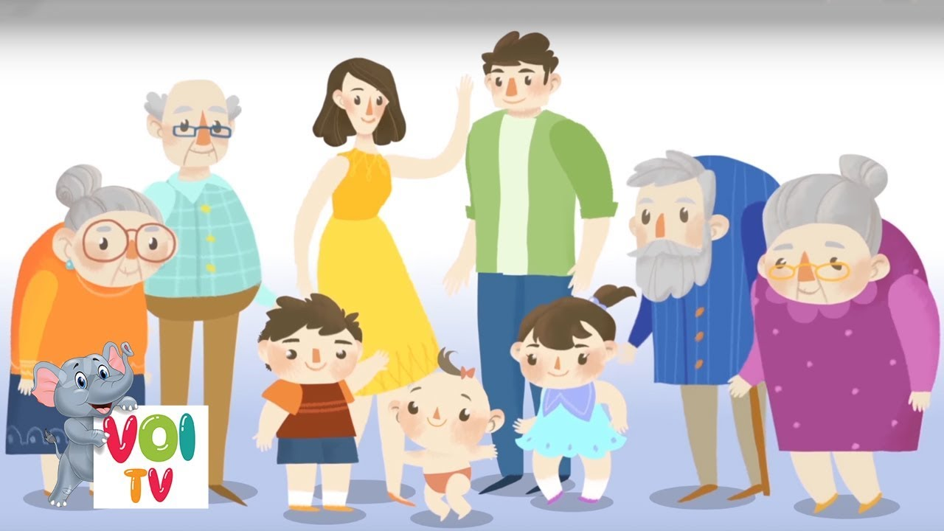

Slide 5
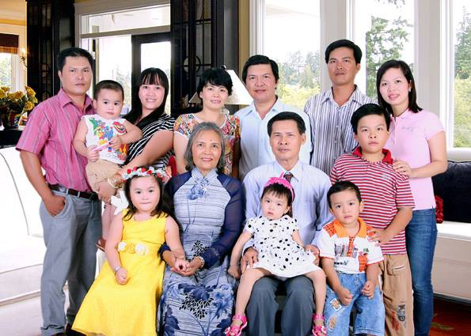
Gia đình bên ngoại

Slide 6
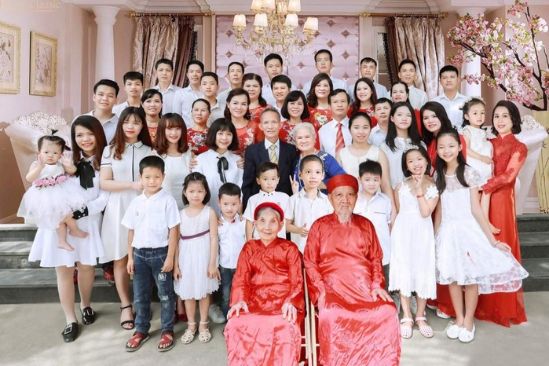
Gia đình bên nội

